Slide 1
Игра 2048
Кузьмин Егор

Slide 2
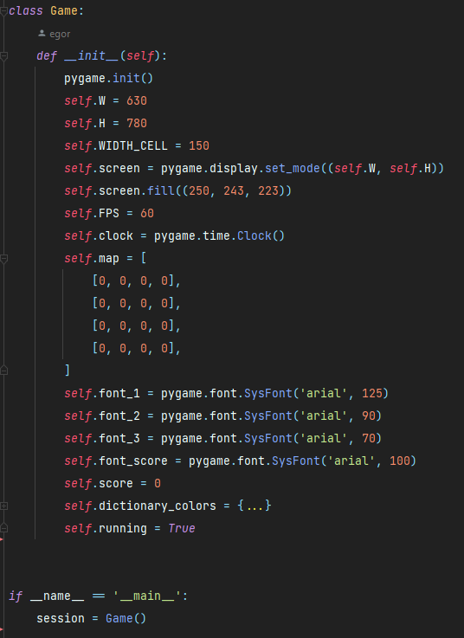
Стартовый шаблон игры + свойства объекта класса

Slide 3
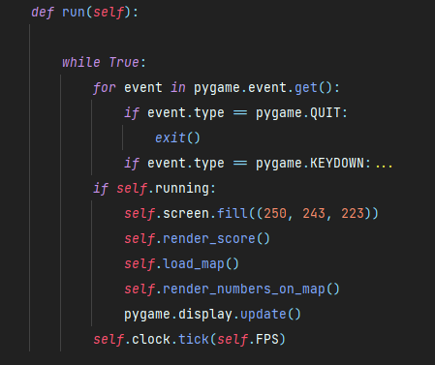
Главный цикл игры

Slide 4
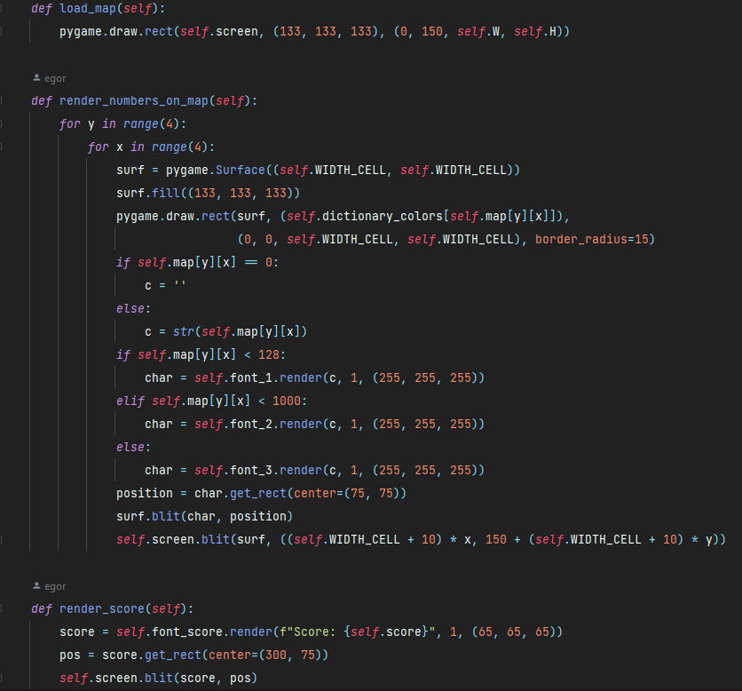
Методы прорисовки карты, чисел и счёта

Slide 5
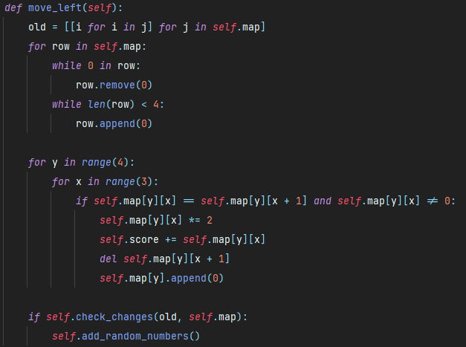
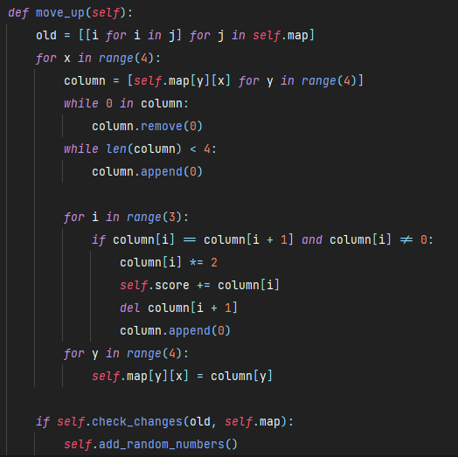
Методы движений клеток при нажатии

Slide 6
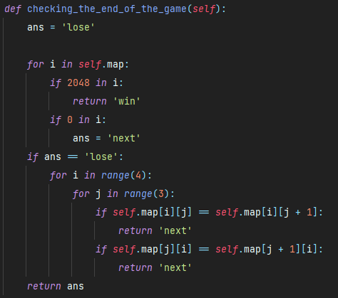
Метод для проверки конца игры

Slide 7
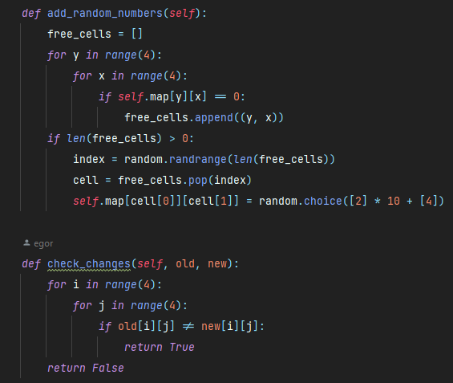
Методы просмотра изменений поля и добавления случайного числа

Slide 8
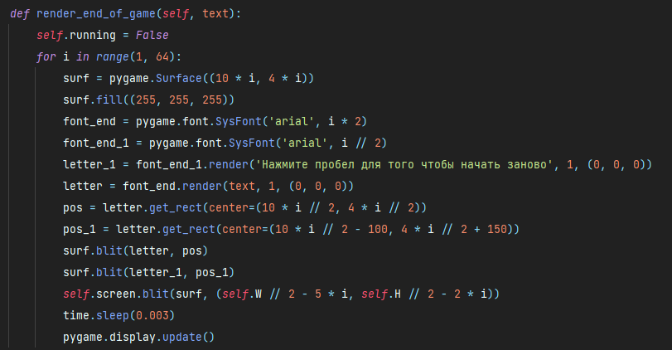
Прорисовка заставки конца игры

